Slide 1
NLP技术下的 EMOJI情感分析
方思焱

Slide 2
1
研究背景
目录
2
研究演进
3
研究实践
CONTENTS
4
法律挑战
5
总结展望

Slide 3
1
研究背景

Slide 4
什么是NLP
1.1
NLP = Natural Language Processing
是人工智能和语言学领域的交叉学科，研究计算机处理、理解与生成人类语言的技术。此领域探讨如何处理及运用自然语言；自然语言处理包括多方面和步骤，基本有认知、理解、生成等部分。

Slide 5
NLP的任务
1.2
NLP的核心任务主要是自然语言理解和自然语言生成。
自然语言理解是让电脑把输入的语言变成结构化符号与语义关系，然后根据目的再处理。自然语言生成则是把计算机数据转化为自然语言。
总的来说，自然语言处理要研制表示语言能力和语言应用的模型, 建立计算框架来实现并完善语言模型，并根据语言模型设计各种实用系统及探讨这些系统的评测技术

Slide 6
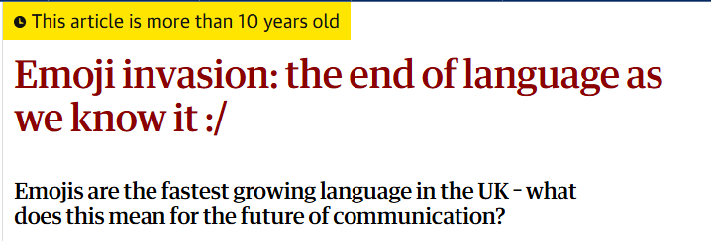
什么是EMOJI
1.3
“
表情符号‘入侵’：我们所熟知的语言，正走向终结？
——卫报（2015.2）
”

Slide 7
什么是EMOJI
1.3
Emoji 是数字时代特有的交流符号和“视觉语言”。 作为一种图像文本,它深刻改写了现代人的交流方式和交流关系。emoji可被视为一种改写社交方式,参与社交文化变革的重要语言媒介。

Slide 8
为什么EMOJI情感分析重要
1.4
Positive
Negative
呕吐
好吃
大笑
喜笑颜开
微笑
放声大哭
脸发烧
怒火中烧

Slide 9

为什么EMOJI情感分析重要
1.4
Positive
Negative
🤮
😋
😄
🥰
☺️
😭
🥵
😡

Slide 10
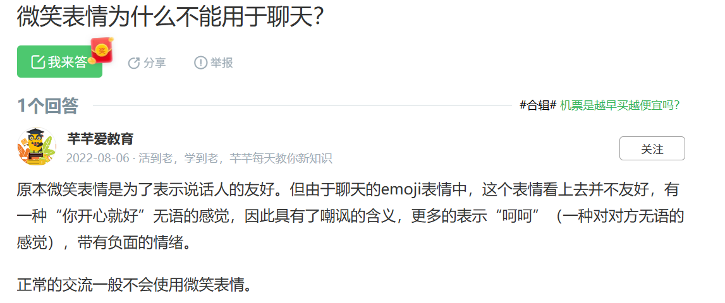
为什么EMOJI情感分析重要
1.4
因此，表情符号作为数字时代一种富含信息的非文本载体，其情感的多义性与高度语境依赖性，使得对其的情感分析远比纯文本复杂，构成了自然语言处理中一个至关重要且极具挑战性的研究前沿。

Slide 11
2
研究演进

Slide 12

早期情感词典的人工标记
2.1
在深度学习普及前，NLP主要依赖情感词典。研究者通过人工审阅，给每个字符贴上“情感标签”。
Emoji Sentiment Ranking
2015年，由斯洛文尼亚 Jožef Stefan 研究所发布，是 NLP 领域研究 Emoji 情感的最早、最权威的数据集。
https://kt.ijs.si/data/Emoji_sentiment_ranking/

Slide 13
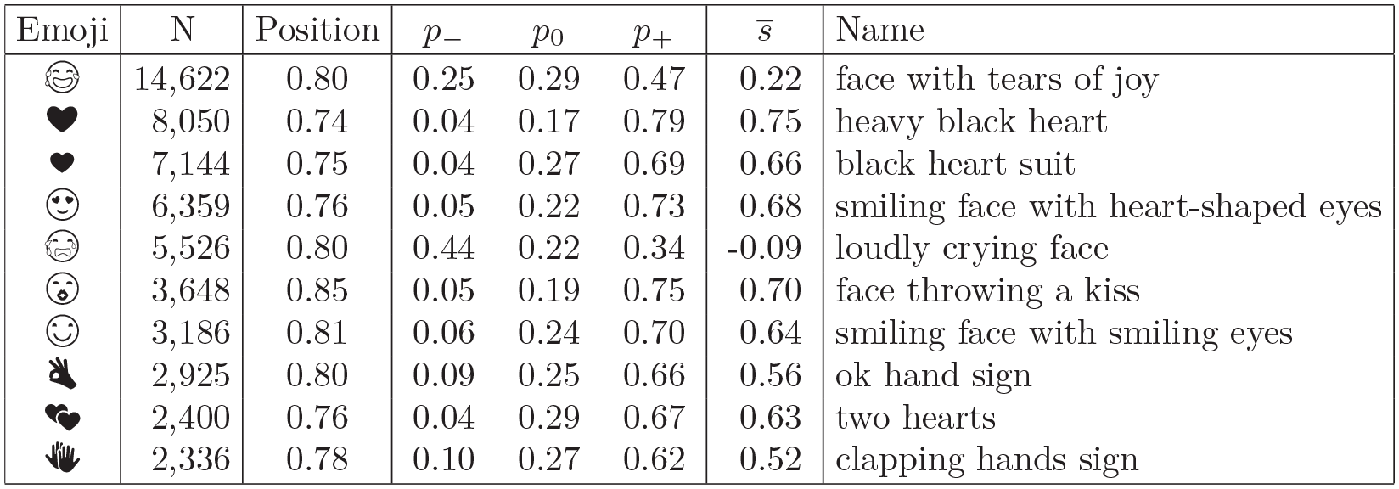
早期情感词典的人工标记
2.1
其核心研究方法是基于大规模人工标注构建了一个名为“Emoji Sentiment Ranking”的静态情感词典，研究团队从Twitter实时流中抓取了约160万条包含Emoji的多语言推文，并招募了83名具有高语言水平的标注员，要求他们结合整条推文的上下文语境，将每一条推文手动归类为积极、中性或消极三个情感维度。

Slide 14
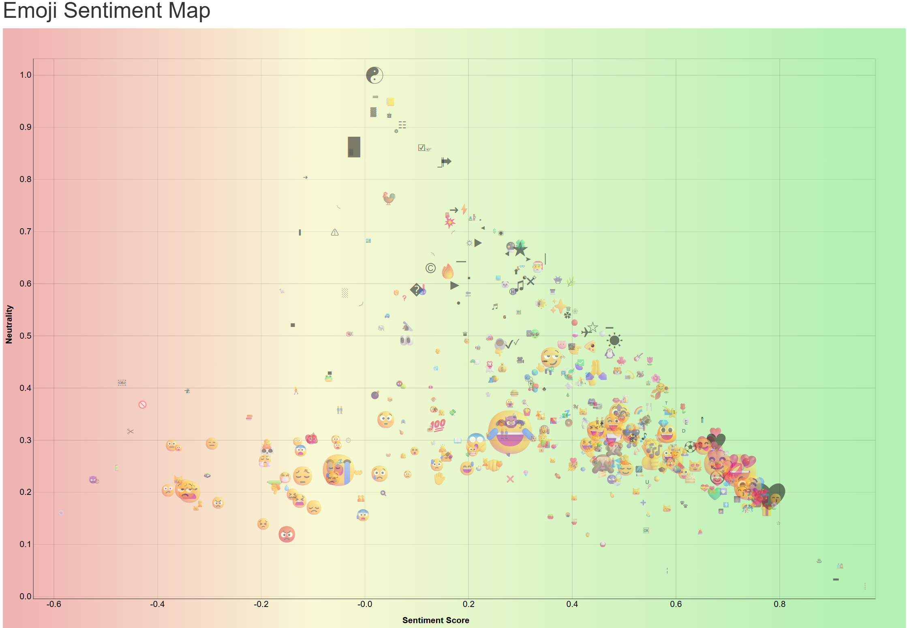
早期情感词典的人工标记
2.1
该研究不仅首次通过实验证明了Emoji在社交媒体情感表达中具有极高的信息密度和独立的语义价值，还揭示了Emoji的情感倾向与其在句中的位置、频率及文化背景之间的关联，为后续基于机器学习和深度学习的动态情感分析模型提供了至关重要的评估基准和初始特征参考。

Slide 15
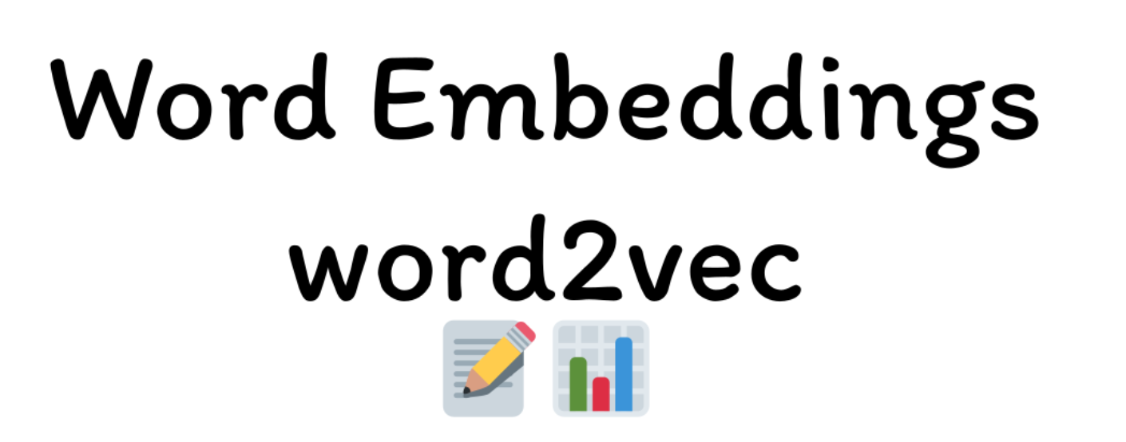
Word2Vec：将符号映射至高维空间
2.2
Word2Vec是Google开源推出的词嵌入技术。
它是一种让计算机“理解”词语含义的工具，通过分析大量文本，将每个词转换成一组数字（向量），这些数字能表示词语之间的语义关系。

Slide 16
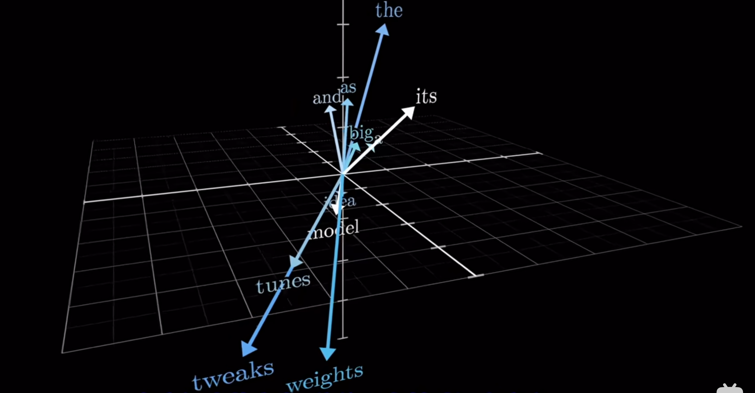
Word2Vec：将符号映射至高维空间
2.2
如果两个词在文本中出现的上下文相似，它们的向量在数学空间中也应该接近
“上课”和“学习”常出现在相似上下文中，它们的向量距离较近； “上课”和“玩耍”没什么关系，向量距离较远。

Slide 17
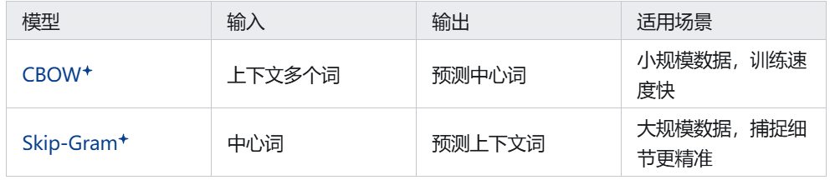
Word2Vec：将符号映射至高维空间
2.2
Word2Vec 主要有 两种训练方式：

Slide 18
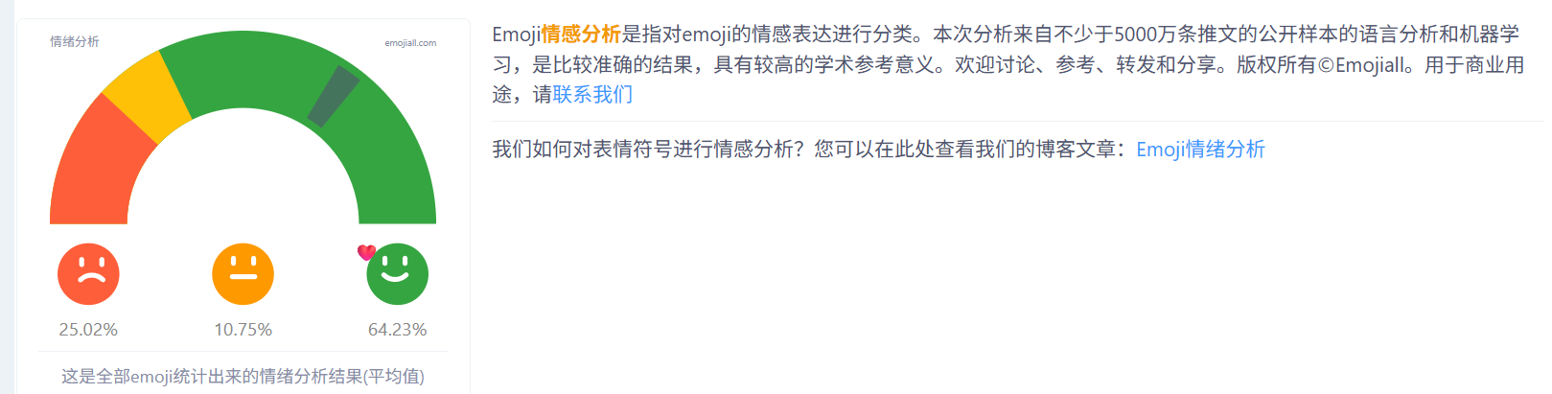
Word2Vec在Emoji领域的应用
2.3
Emojiall.com
一个Emoji百科网站，其提供了emoji的情感类型和层次表达。不同于上文的情感词典，其使用了对一个拥有不少于5000万条推文的公开样本进行了自然语言处理，并利用文本情感分析将表情符号情感与一组数值关联并进行可视化。（2021）

Slide 19
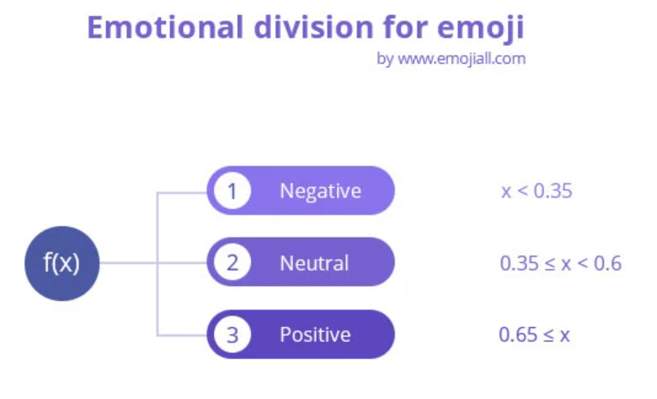
Word2Vec在Emoji领域的应用
2.3
“
情感分析过程包括数据预处理。特征工程和模型训练。在特征工程阶段，我们选择了谷歌团队于2013年提出的词嵌入（Word2Vec）表示法。我们将数据分为两部分：训练集按5：1比例分配，测试集和测试集则随机处理。
我们使用了5000万条带有表情符号的推文样本作为分析数据仓库，然后将待分析的数据语料库输入训练用于预测情绪的情绪分类器。最后分类器预测情绪的结果分为三类：负面、中性和正向。分类标准如下：
”

Slide 20
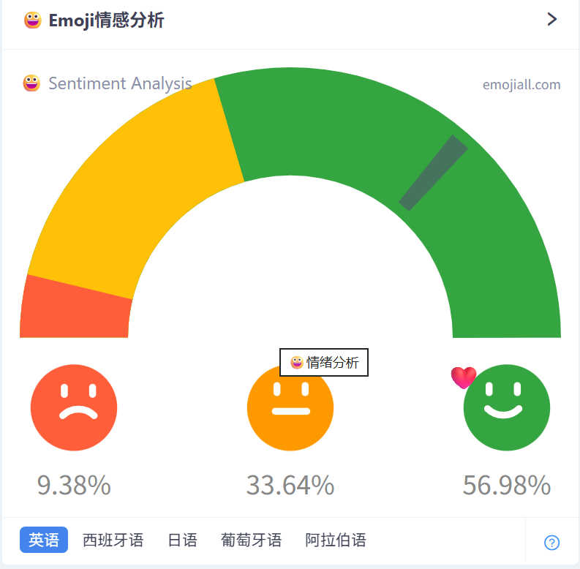
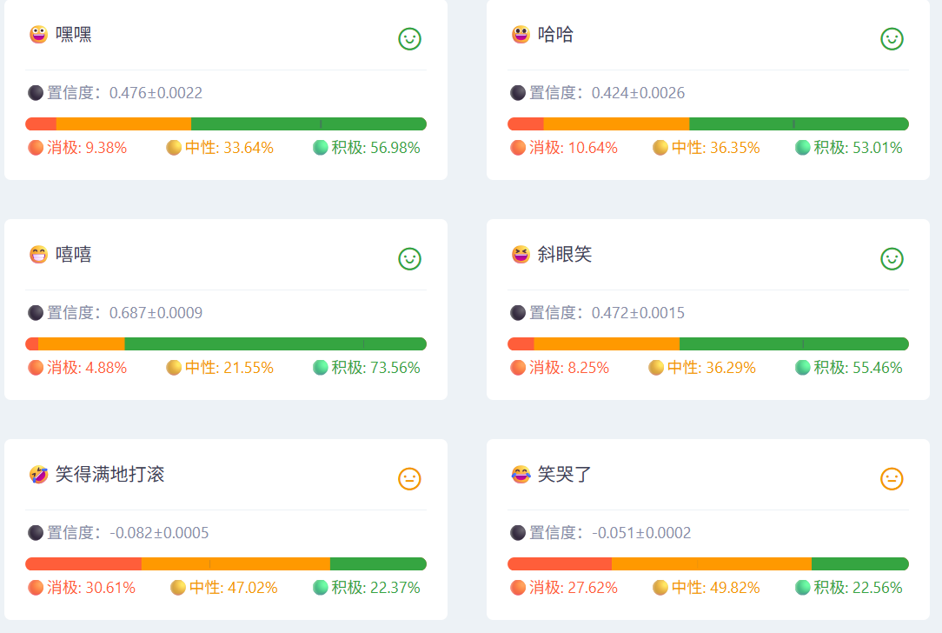
Word2Vec在Emoji领域的应用
2.3

Slide 21
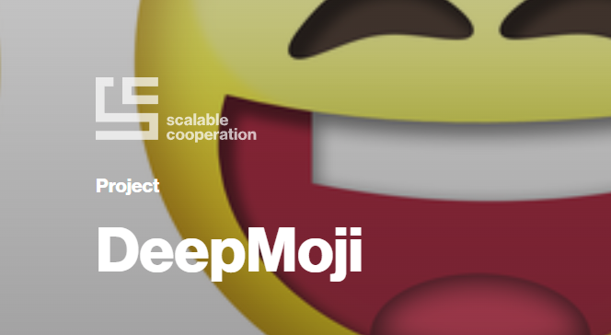
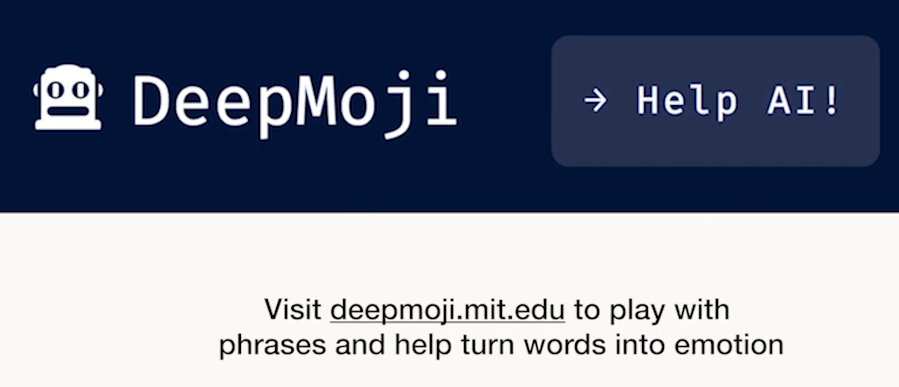
DEEPMOJI
2.4
由麻省理工学院媒体实验室开发（2017），其核心目标是解决社交媒体中文本与符号之间复杂的情感互动，特别是处理讽刺、自嘲和情感反转等高难度 NLP 任务。

Slide 22
DEEPMOJI
2.4
DeepMoji 标志着 Emoji 情感分析从“静态统计”向“动态推理”的质变。其赋予了计算机理解这些词典在具体语境中如何变化的能力。
DeepMoji 的技术架构基于 双向长短期记忆网络。不同于传统模型只从左向右读取文本，DeepMoji 通过双向读取，能够同时捕捉到一个 Emoji 之前和之后的文本线索。
DeepMoji引入了专门设计的注意力层。在输入阶段，DeepMoji 继承并扩展了词嵌入技术，将文本中的词汇映射到一个能够捕捉复杂语义关系的向量空间中。当模型处理一段文本时，Attention 机制会自动识别出句子中哪些词语对当前情感的贡献最大。

Slide 23
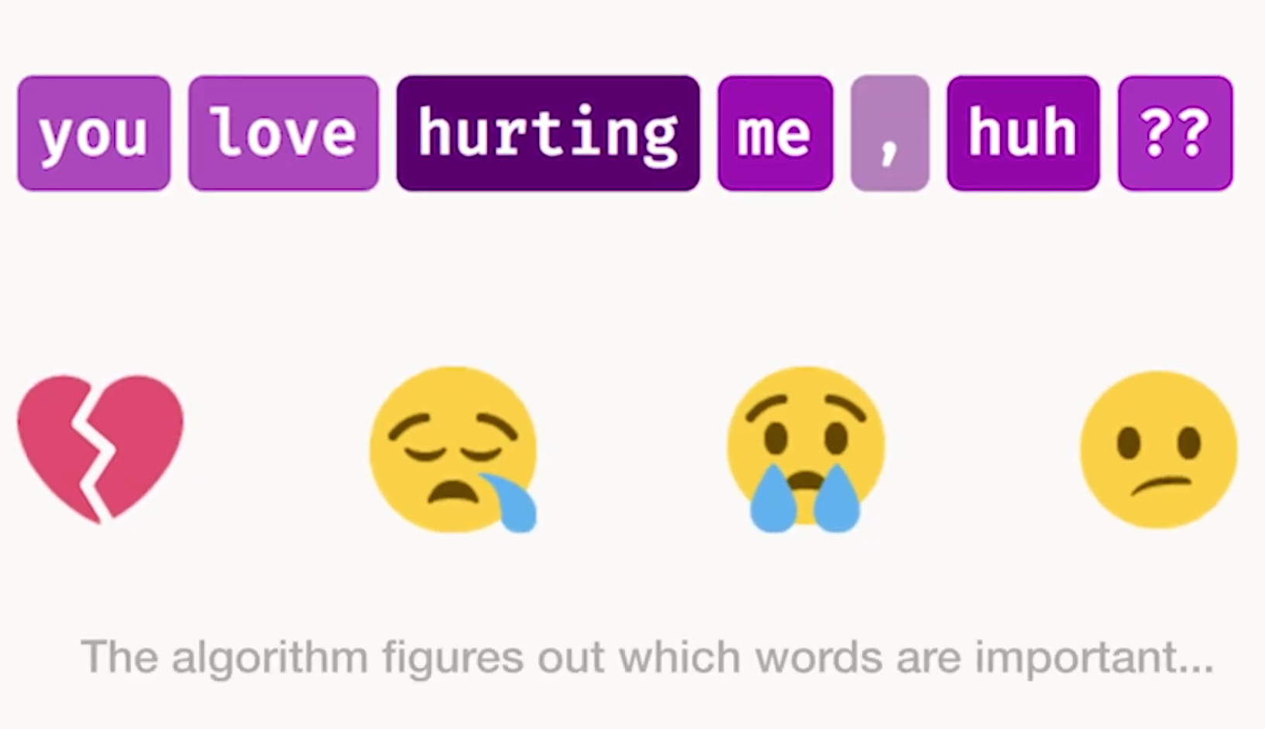
DEEPMOJI
2.4
DeepMoji 的核心优势源于其宏大的训练数据集。官方研究通过抓取超过 12 亿条推文，构建了一个名为 Emoji Prediction Task的预训练框架。
在这个过程中，模型学习到的不仅仅是哪个 Emoji 代表什么情感，而是更高级的语境表示。
这种基于海量数据的学习，使得 DeepMoji 能够识别出文本与其所附 Emoji 之间的语义冲突，进而准确判定讽刺等复杂情绪。

Slide 24
3
研究实践

Slide 25
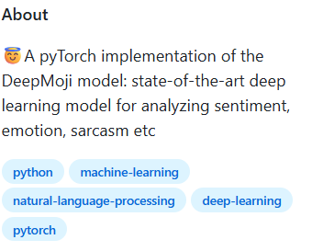
TorchMoji是什么
3.1
TorchMoji 是 DeepMoji 官方模型在 PyTorch 框架下的开源实现。
核心定位： 它是一个生产级的底层工具包，允许开发者在本地环境加载 MIT 预训练好的模型参数，直接进行大规模的情感分析预测。
主要功能： 特征提取： 将任意文本转化为情感向量。Emoji 预测： 预测文本对应的 64 种 Emoji 概率。

Slide 26
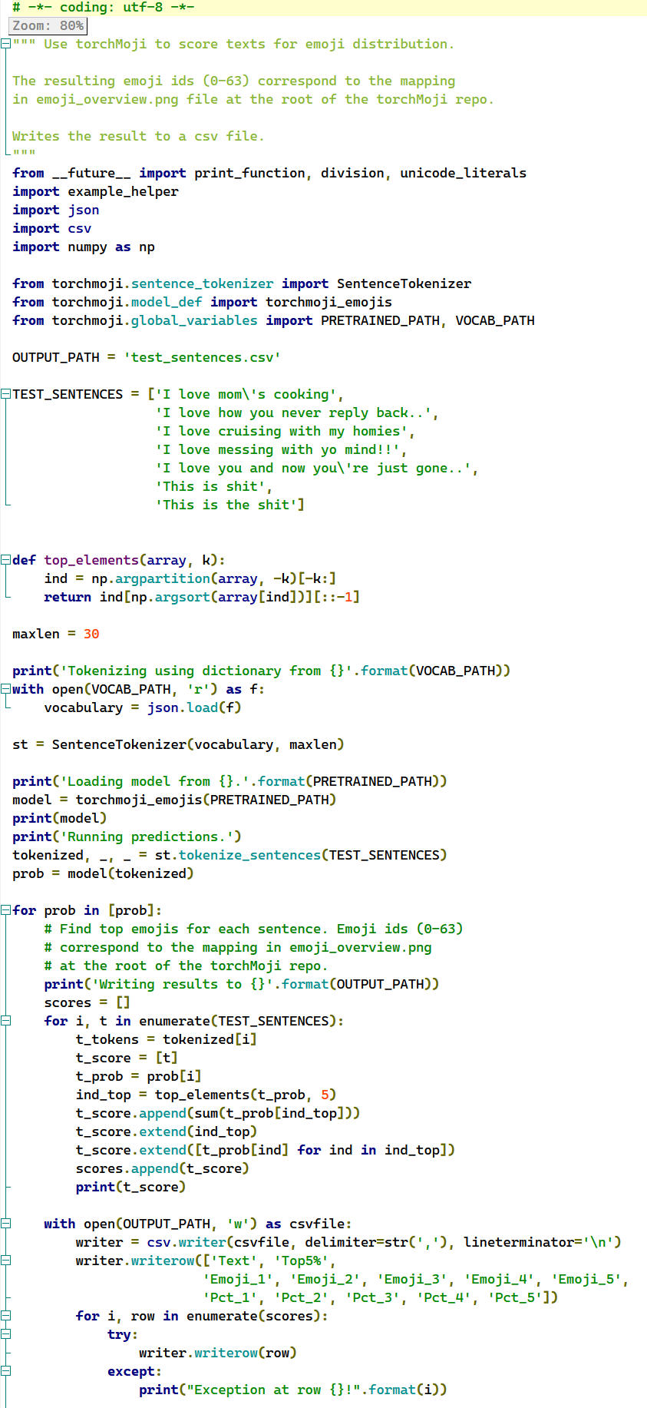
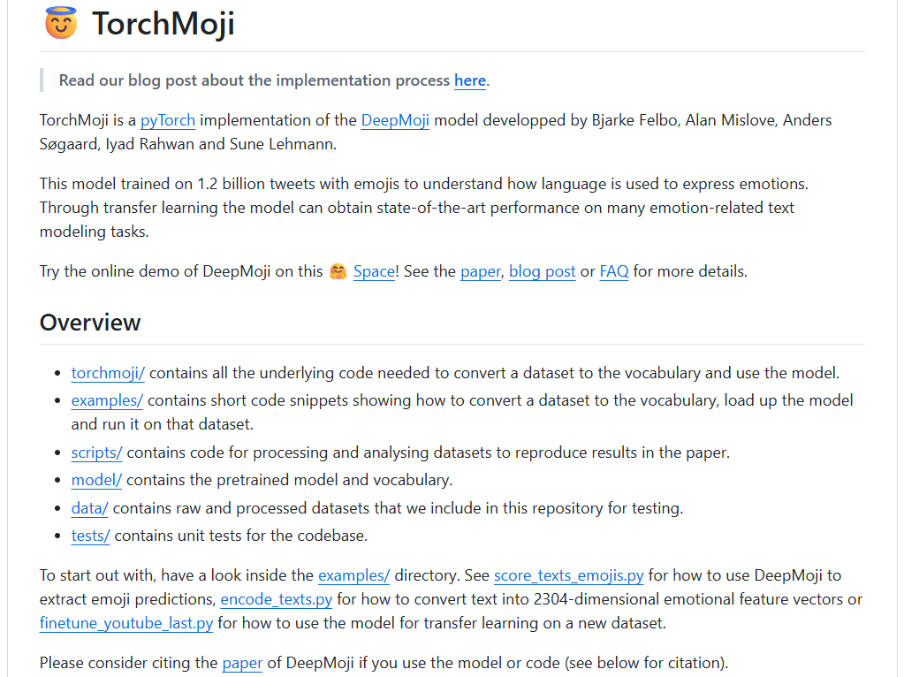
使用TorchMoji来预测emoji
3.2
克隆了TorchMoji的项目到本地，加载了模型与词汇表，并且使用了其提供score_texts_emojis.py程序。
该程序会识别语句，并且生成一个csv表格来说明各句子最可能使用的emoji

Slide 27
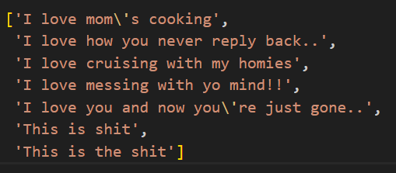
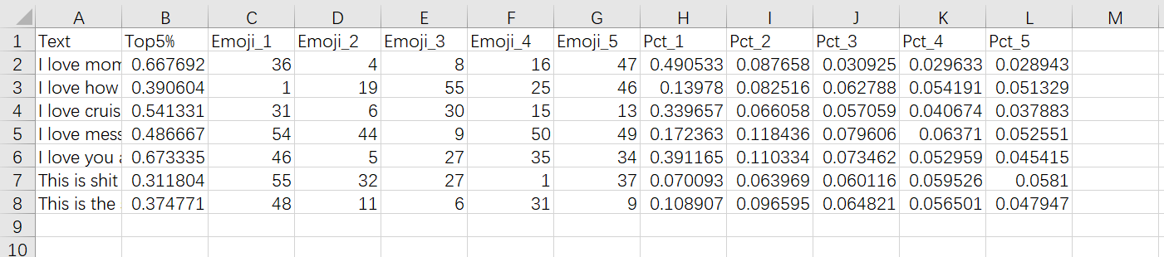
使用TorchMoji来预测emoji
3.2
“
我爱妈妈做的饭
我真“喜欢”你从不回消息..
喜欢和兄弟们一起兜风
我喜欢耍你玩！！
我爱你，但现在你就这么离开了..
这太烂了
这太绝了
”
上面为示例
右侧为程序
输出的csv

Slide 28
使用TorchMoji来预测emoji
3.2
表格中的每一行代表一条测试句子的分析结果：
Text: 输入的原始文本。
Top5%: 模型预测出的排名前 5 的表情符号概率之和。例如第一行 0.667 表示前 5 个表情解释了该句子约 67% 的情感可能性。
Emoji_1 到 Emoji_5: 预测概率最高的 5 个表情符号的索引 ID（范围为 0-63）。
Pct_1 到 Pct_5: 对应上述 5 个索引的具体概率值（置信度）。

Slide 29
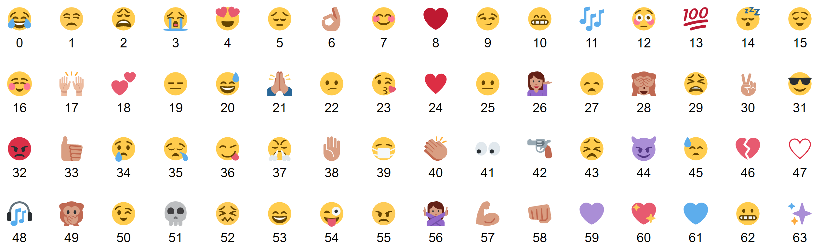
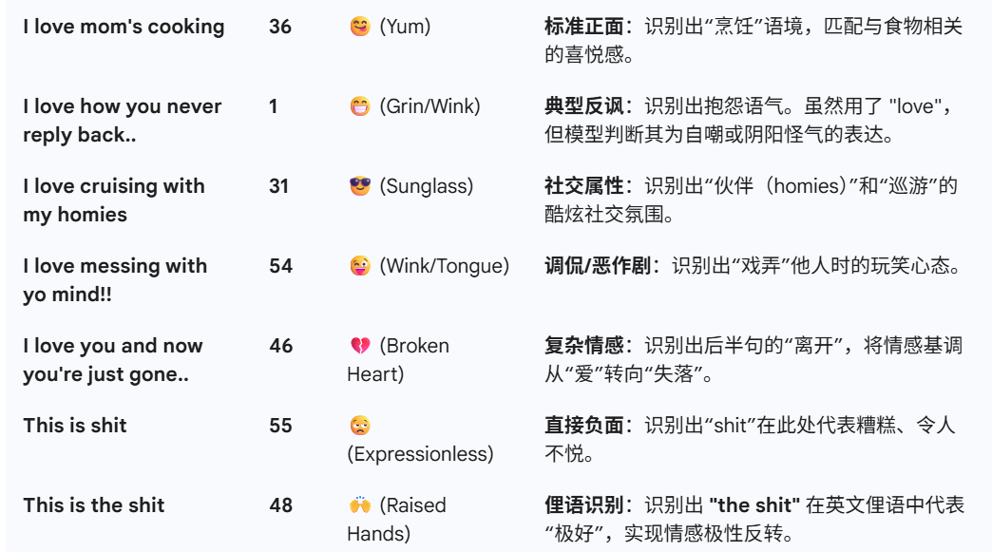
使用TorchMoji来预测emoji
3.2
上面为TorchMoji提供的表情序号对应图。
经过分析，可以看出该模型能够完美预测Emoji，也反映出其能完全理解这些Emoji所对应的情感内涵。

Slide 30
4
法律挑战

Slide 31

Emoji在法律上的重要性
4.1
在法律界，Emoji已经从简单的社交工具变成了严肃的法律证据。随着即时通讯软件的普及，全球法院面临着如何解释这些符号的挑战。

Slide 32
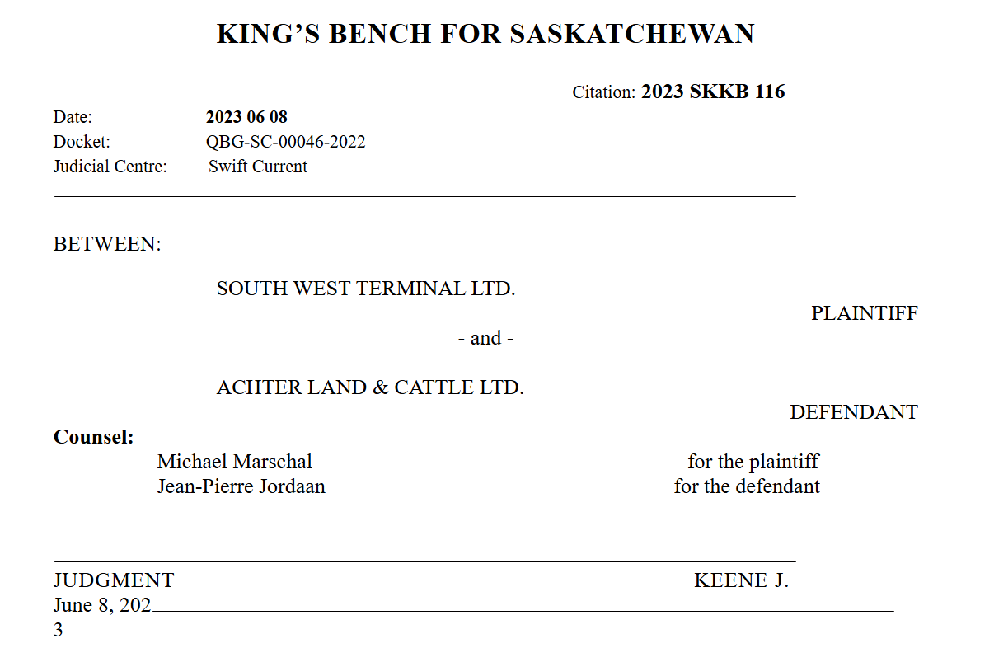
Emoji在法律上的案例
4.2
2023年，加拿大萨斯喀彻温省法院在South West Terminal Ltd. v. Achter Land & Cattle Ltd.（2023 SKKB 116）一案中，通过对一个“👍”表情符号的司法解释，确立了Emoji在特定语境下可构成法律意义上的合同确认。

Slide 33
Emoji在法律上的案例
4.2
原告购买商通过移动通讯工具向被告农场主发送了一份亚麻买卖合同照片，并明确要求对方“确认合同”。被告随后回复了一个“👍”表情。当亚麻价格上涨且被告拒绝履行交货义务时，被告辩称该符号仅代表“收到信息”而非“同意条款”。然而，法院通过“客观理性人”标准对该回复进行了审查。法官蒂莫西·基恩认为，法律解释必须顺应时代变迁。考虑到双方长期以来形成的通过简短信息（如“OK”、“没问题”）达成交易的商业习惯，原告有理由相信该表情构成了对合同的正式认可。
法院判定，“👍”表情符号在当时特定的商业语境下，既传达了接受要约的主观意愿，也在形式上满足了电子交易中对确认行为的要求。最终，法院裁定被告违约，需赔偿原告约8.2万加元。

Slide 34
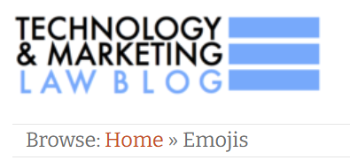
Emoji法律案件博客
4.3
追踪全球 Emoji 法律案件最权威、最详尽的数据库由美国圣克拉拉大学法学院的埃里克·戈德曼（Eric Goldman）教授维护。自2004年起，戈德曼教授通过其创办的技术与营销法博客，系统性地收集、分类并分析全球范围内涉及表情符号的司法判例。

Slide 35
Emoji法律案件博客
4.3
该网站及其维护的 Emoji 法律案例列表，不仅填补了数字证据研究的空白，还为法律实务和学术界带来了多方面的实质性益处：
法律系统通常具有滞后性，而社交媒体语言进化极快。该网站通过系统化的案例整理，帮助年龄较大的法官和法律从业者理解 Emoji 的现代语义和亚文化背景。它将碎片化的网络符号转化为可供法律论证的专业参考，防止法官因不了解“符号俚语”而做出偏差判断。
由于 Emoji 的含义高度依赖语境，该数据库通过汇集全球判例，为律师提供了宝贵的类案参考。当律师需要证明某个表情在特定场景下具备法律效力时，可以从该网站检索到已有的司法解读逻辑，从而提高证据采信的成功率。
该网站还探讨了不同设备显示同一 Emoji 时的视觉差异。这种对跨平台兼容性的关注，提醒了法律界在固定证据时必须使用原始画面，而非仅仅复制文本。这不仅提高了取证的科学性，也避免了因图像显示不一致而导致的司法误判。

Slide 36
5
总结展望

Slide 37
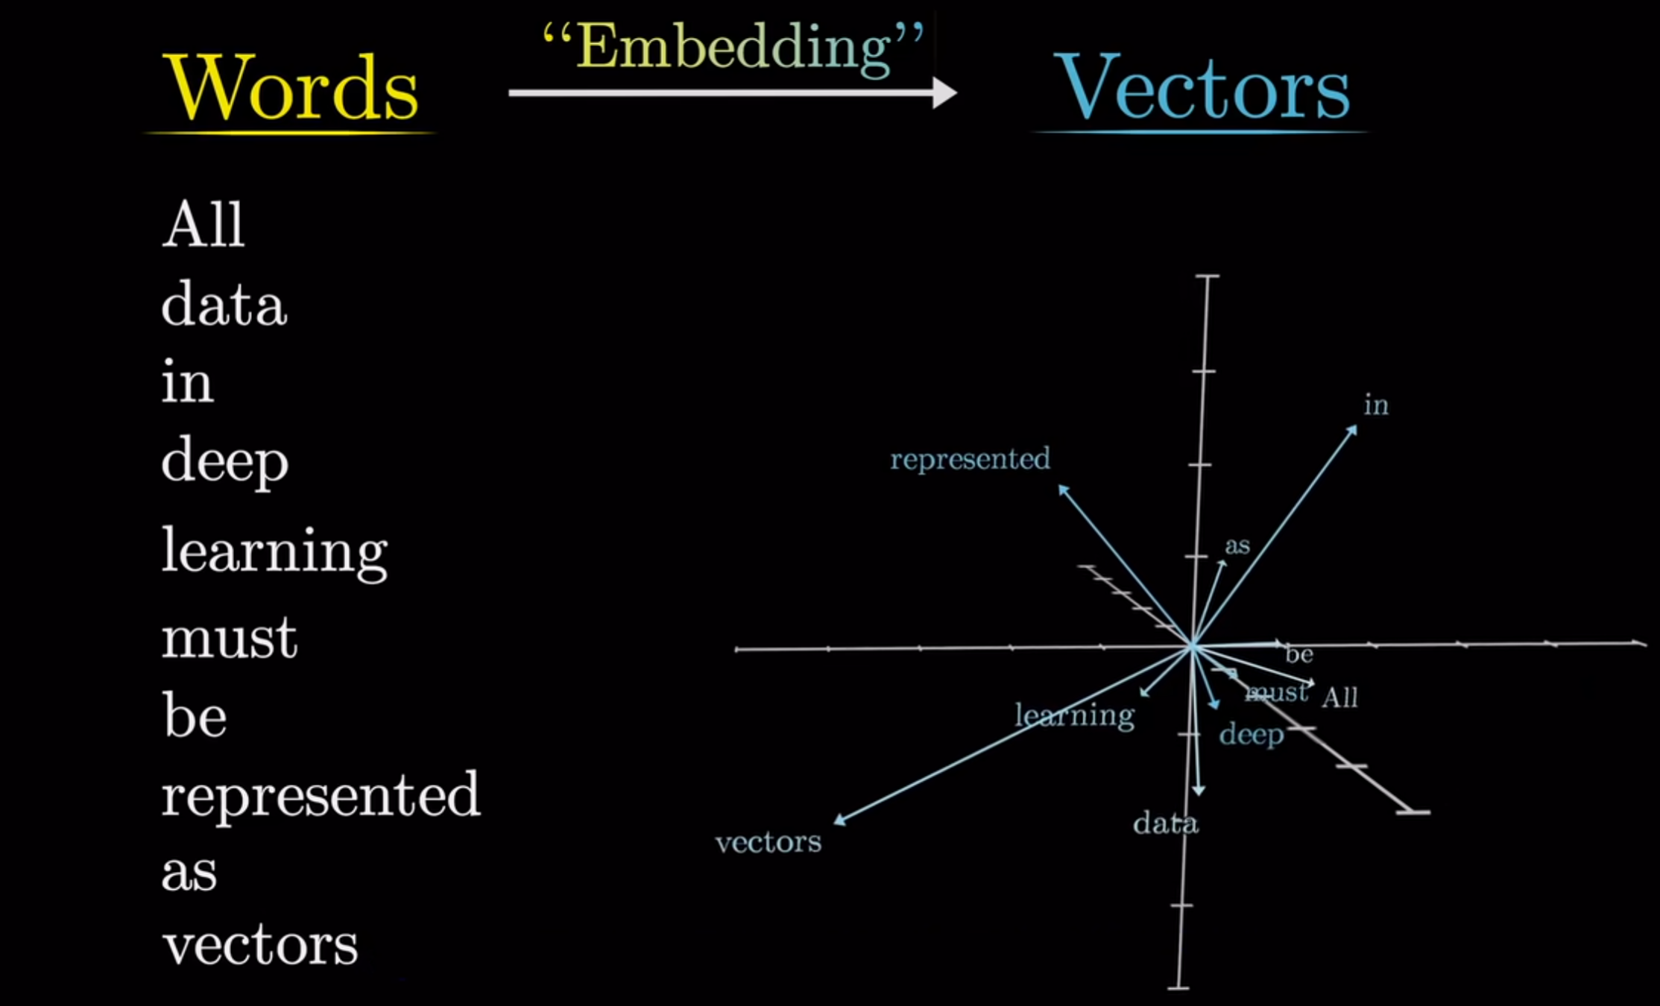
核心内容回顾
5.1
技术进阶： 我们见证了 Emoji 处理从简单的人工标记，进化到基于特征提取的 Word2Vec，再到能够捕捉深层语义与语境的 DeepMoji/TorchMoji 深度学习模型。
跨媒介理解： Emoji 不再是文本的“附属品”，而是情感表达的核心。通过 NLP 技术，我们实现了从文本特征化到语义情感化的跨越。

Slide 38

当前面临的挑战
5.2
语义的主观性与歧义性： 即使有高性能模型，不同文化、年龄背景的人对同一个 Emoji的理解仍存在巨大差异。
法律与伦理边界： 正如“加拿大判例”所示，Emoji 正在进入法律严谨领域。如何界定 Emoji 的“法律效力”以及防范 AI 预测偏差带来的误判，是亟待解决的课题。
多模态融合的难度： 纯文本与 Emoji 的结合往往包含讽刺、反语等复杂修辞，这对现有模型的推理能力提出了极高要求。

Slide 39

未来展望
5.3
更精准的语境感知： 未来的 NLP 模型将不仅仅预测单个 Emoji，而是结合用户的个人表达习惯、社交背景进行个性化情感建模。动态与多模态演进： 随着 Memoji 和动态表情的普及，NLP 将向 Video-to-Emoji 或 Voice-to-Emoji 的多模态识别方向演进。标准化与法制化推进： 随着 Emoji 案例库的丰富，未来可能会出现专门针对数字符号沟通的辅助法律解释工具，使 AI 成为法律证据鉴定的辅助手段。

Slide 40
参考文献
5.4
[1] 维基百科. 自然语言处理[EB/OL]. https://zh.wikipedia.org/wiki/自然语言处理.
[2] The Guardian. Emoji invasion: the end of language as we know it?[EB/OL]. (2015-06-25). https://www.theguardian.com/media-network/2015/jun/25/emoji-invasion-the-end-of-language-as-we-know-it.
[3] 维基百科. emoji[EB/OL]. https://zh.wikipedia.org/wiki/emoji.
[4] Kralj Novak P, Smailović J, Sluban B, et al. Emoji Sentiment Ranking[EB/OL]. http://kt.ijs.si/data/Emoji_sentiment_ranking/.
[5] Mikolov T, Chen K, Corrado G, et al. Efficient Estimation of Word Representations in Vector Space[J/OL]. arXiv:1301.3781. https://arxiv.org/abs/1509.07761.
[6] 维基百科. Word2vec[EB/OL]. https://zh.wikipedia.org/wiki/Word2vec.
[7] 3Blue1Brown. Transformers, the tech behind LLMs | Deep Learning Chapter 5[EB/OL]. YouTube. https://www.youtube.com/watch?v=wjZofJX0v4M.

Slide 41
参考文献
5.4
[8] EMOJIALL. Emoji情感分析[EB/OL]. https://www.emojiall.com/zh-hans/blog/341.
[9] MIT Media Lab. DeepMoji[EB/OL]. https://www.media.mit.edu/projects/deepmoji/overview/.
[10] Felbo B, Mislove A, Søgaard A, et al. Using millions of emoji occurrences to learn any-domain representations for detecting sentiment, emotion and sarcasm[C]. Proceedings of the 2017 Conference on Empirical Methods in Natural Language Processing, 2017: 1615-1625.
[11] Hugging Face. torchMoji: A PyTorch implementation of the DeepMoji model[EB/OL]. GitHub. https://github.com/huggingface/torchMoji.
[12] Court of King's Bench for Saskatchewan. South West Terminal Ltd. v Achter Land & Cattle Ltd, 2023 SKKB 116 (CanLII)[EB/OL]. (2023-06-08). https://www.canlii.org/en/sk/skkb/doc/2023/2023skkb116/2023skkb116.html.
[13] Eric Goldman. Emoji Law Archives[EB/OL]. Technology & Marketing Law Blog. https://blog.ericgoldman.org/archives/category/emojis.

Slide 42

谢谢大家

